Slide 1
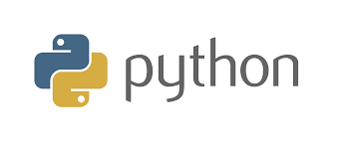
Python
安裝
安裝Anconda:Python的編譯環境
安裝產生.exe的環境: pyinstaller

Slide 2
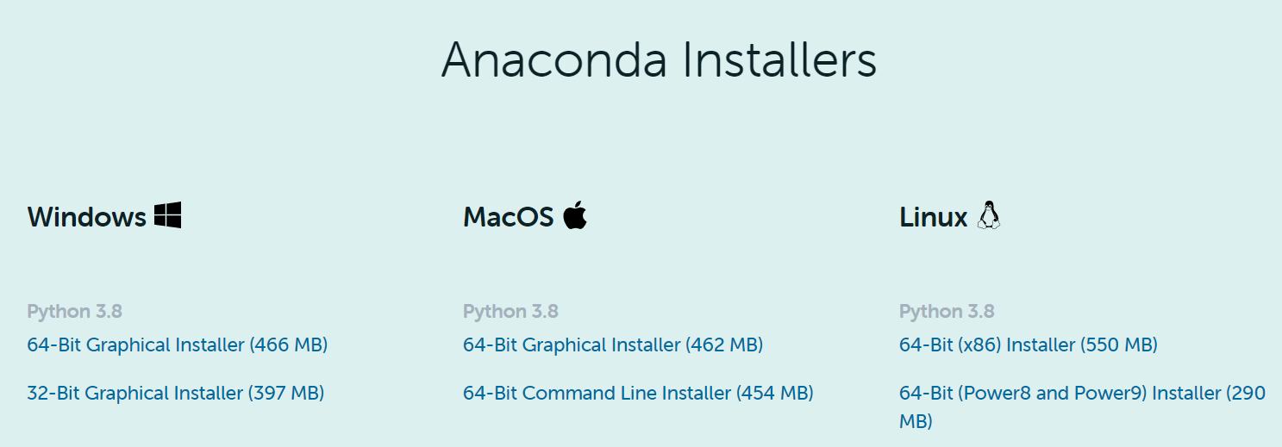
Anaconda
Win: https://www.anaconda.com/distribution/#download-section

Slide 3
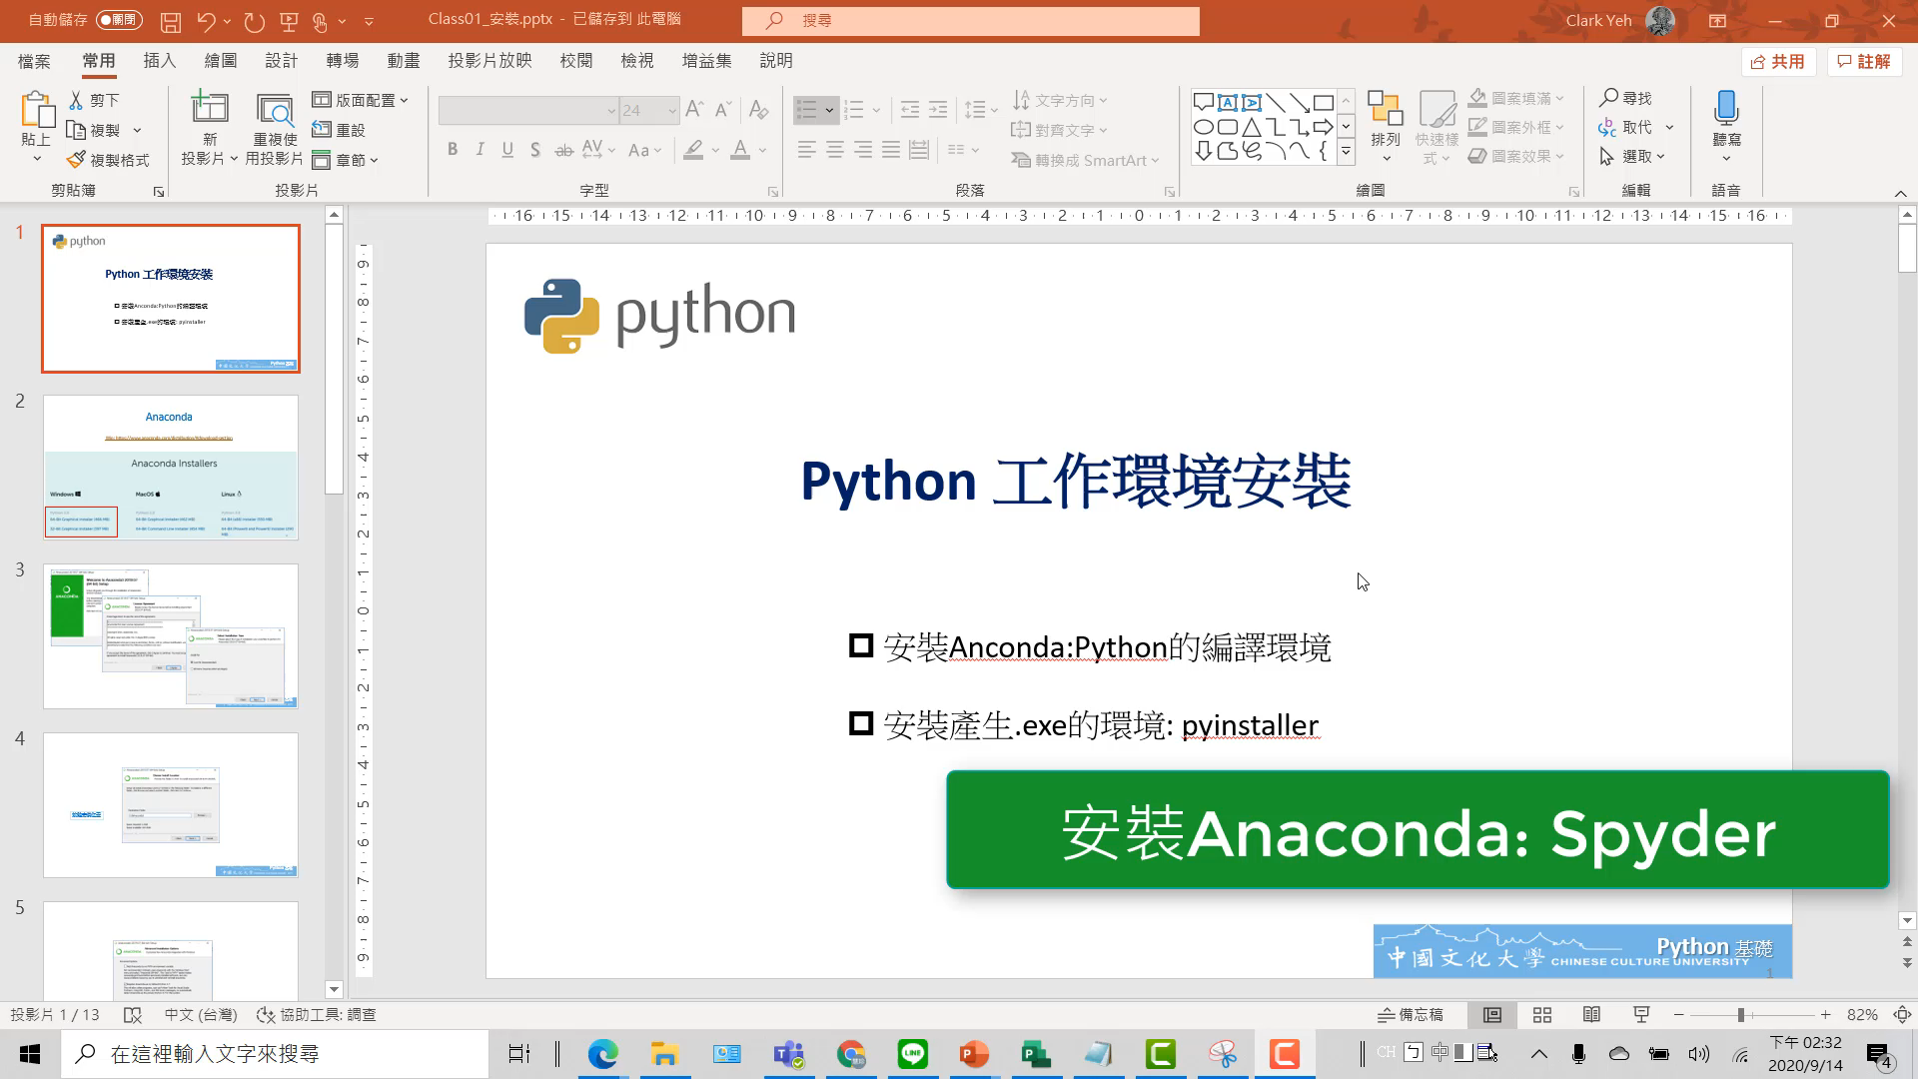
安裝影片, 或執行下載檔案, 開始依下頁指示安裝

Slide 4
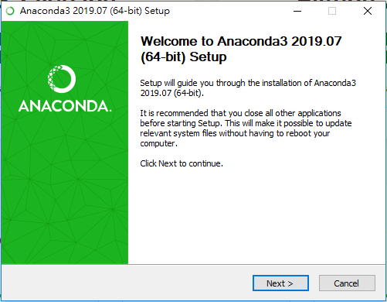
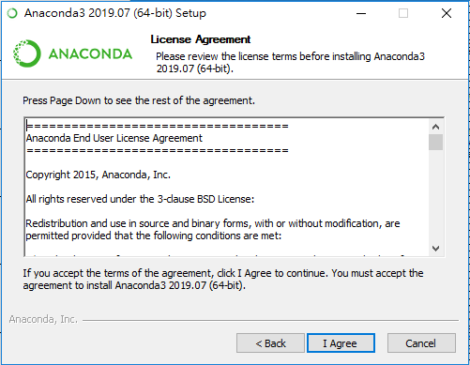
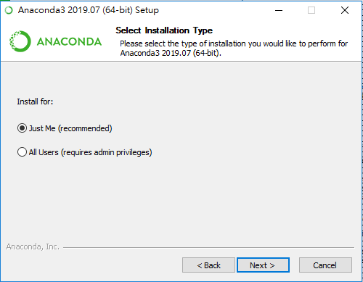

Slide 5
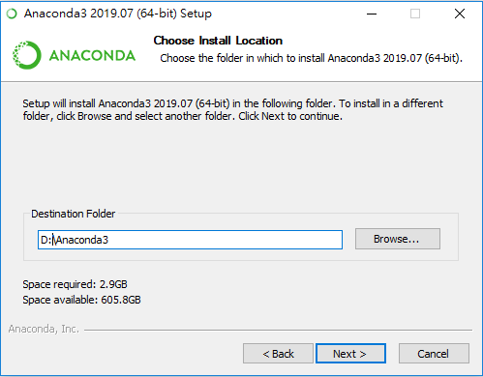
軟體安裝位置

Slide 6
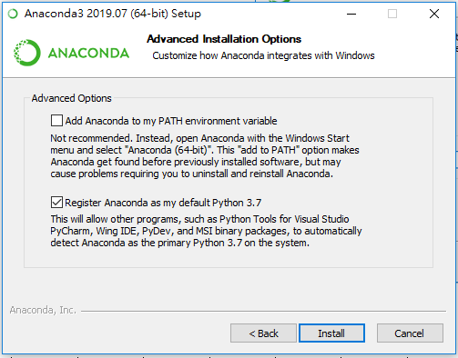

Slide 7
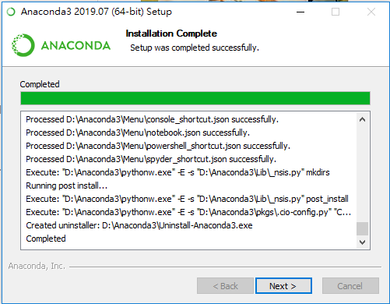
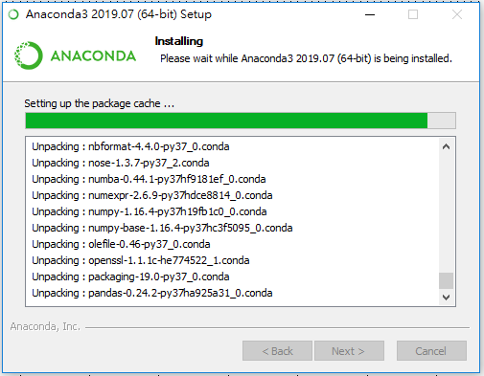
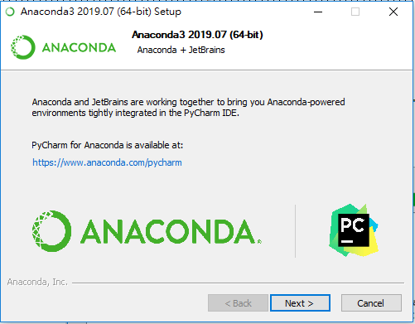

Slide 8
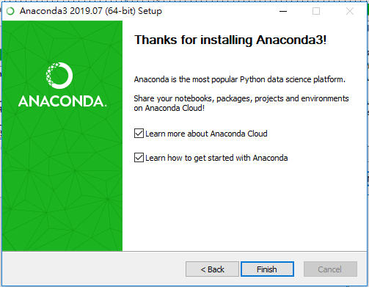

Slide 9
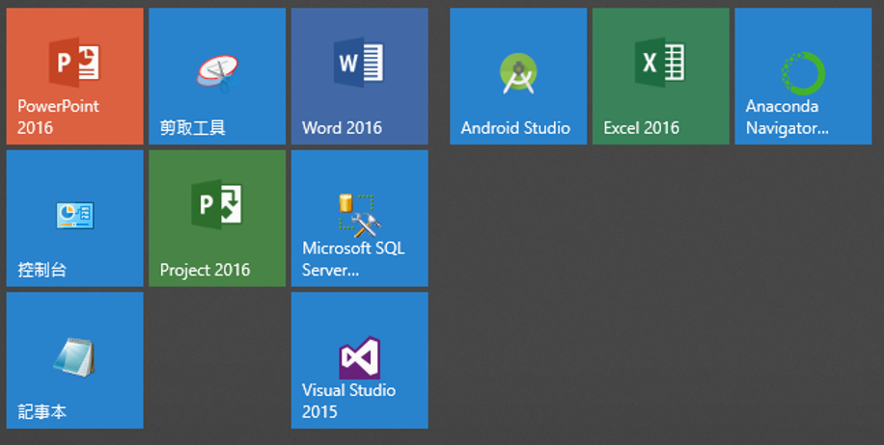
開啟Anaconda

Slide 10
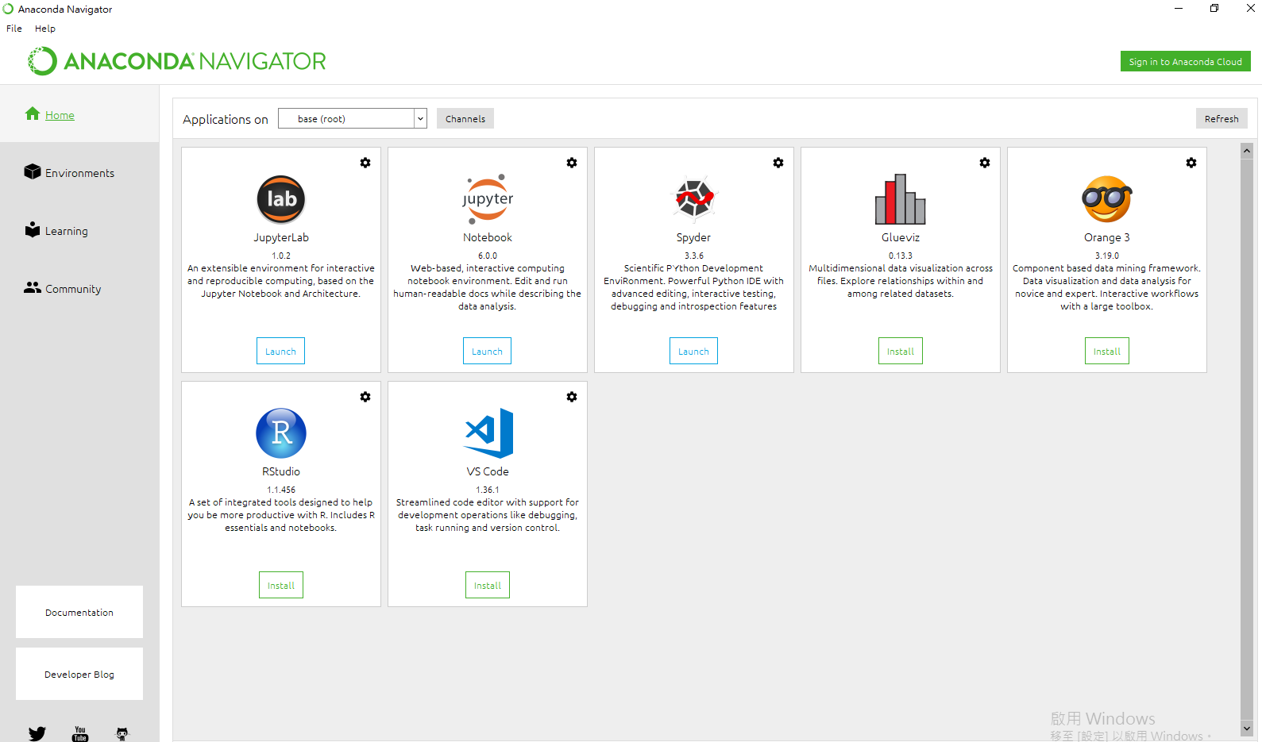

Slide 11
安裝第三方程式 - PIP & PyPI
PIP:python install packages, 用來安裝python的package
PyPI: Python Package Index,用來存放Python程式設計語言的package. 所有下載或自己開發的pakage都可以來自PyPI。
PyPI建議使用pip來下載與安裝package。 pip需要至少2.6+和3.2+的CPython或PyPy的支持。python 2.7.9 和3.4以後的版本已經內置累pip程式，所以不需要安裝。
pip是Python的套件管理模組，在Python 2 >=2.7.9 or Python 3 >=3.4的版本中，都已內建pip，不需要再執行安裝步驟。
安裝某一package: >> python -m pip install packagename

Slide 12
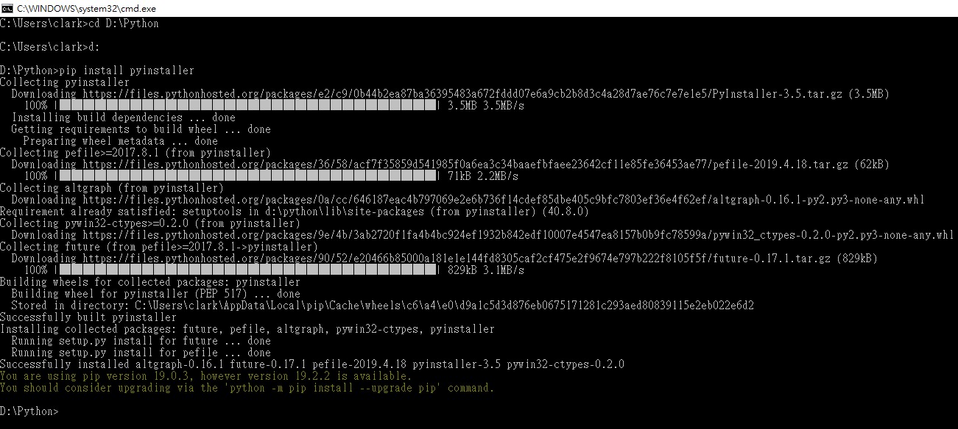
範例:用pip安裝 pyinstaller 準備製作exe檔
c:\> pip install pyinstaller

Slide 13
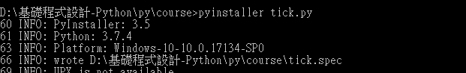
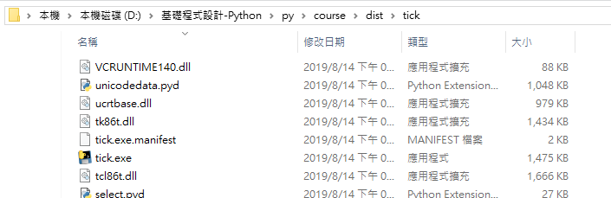
範例:在D:\基礎程式設計-Python\py\course內有程式tick.py, 將其編譯產生tick.exe
pyinstaller會分析tick.py程式並收集需要的相關Modules, Librarys, Interpreters , 然後將相關資源與原始碼放在dist/tick內
step1:執行..> pyinstaller tick.py
pyinstaller 常用參數:
pyinstaller -h 來查看參數
-F 打包成一個exe文件
–icon=圖標路徑
-w 使用視窗，無控制台
-c 使用控制台，無視窗
-D 創建一個目錄，包含exe以及其他一些依賴性文件(預設)
step2:查證是否產生 D:\基礎程式設計-Python\py\course\dist\tick\tick.exe

